Slide 1
GUÍA DE TRABAJO N°4
1° A-B
ARTES VISUALES
Objetivo de la guía:
Utilizar técnica dactilar
ACTIVIDAD DEL MES: SEPTIEMBRE
SE RECIBE HASTA EL JUEVES 30 DEL MES, 18 HRS.
No olvides enviar tu trabajo a tu profesora
En esta guía utilizaremos: dos hojas blancas y témpera.

Slide 2
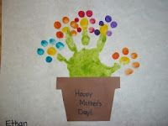
“Arte con los dedos”
¿Sabías que nuestros dedos también sirven para colorear?
Hace mucho tiempo, cuando aún no existían los lápices o pinceles, las personas, para dibujar y pintar ocupaban sus propios dedos y manos. A esto se le conoce como “técnica dactilar”, la cual trata de: colocar la palma o los dedos en la pintura y crear un dibujo de esta forma.

Slide 3
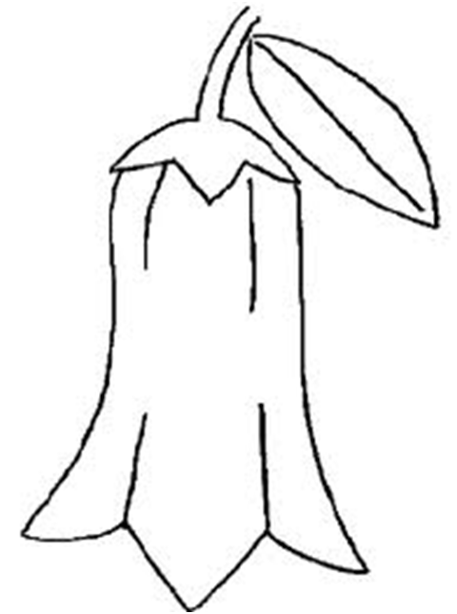
¿Qué haremos en esta guía?
Arte dactilar: Como tú sabes, estamos en el mes de la Patria, por lo tanto nuestro trabajo estará enfocado a desarrollar nuestro arte dactilar con elementos simbólicos de nuestra Patria Chilena
1. Dibuja la bandera chilena y nuestra flor nacional, el copihue (una hoja de por dibujo) puedes pedir ayuda de un adulto o imprimirlo. Ambos dibujos deben ser grandes (del tamaño de la hoja)
2. Luego, ocupa tus dedos para pintarla con témpera.

Slide 4
FORMATO DEL TRABAJO
HOJA N1
FLOR NACIONAL: COPIHUE
HOJA N2
BANDERA DE CHILE
NOMBRE APELLIDO - CURSO
NOMBRE APELLIDO - CURSO

Slide 5
Pauta de evaluación:
INDICADORES DE EVALUACIÓN | PTJE. REAL | PTJE. OBTE
Presenta dos dibujos grandes, uno en cada hoja. | 4
Cada hoja tiene su título respectivo, escrito por el estudiante (flor nacional: Copihue - Bandera de Chile) | 12
Cada hoja tiene NOMBRE, APELLIDO y CURSO, escrito por el estudiante. | 6
Cada dibujo está pintado con témpera, utilizando técnica dactilar (pintar con los dedos) | 20
Presenta un trabajo limpio y ordenado. | 4
Presenta el trabajo completo dentro del plazo establecido: hasta JUEVES 30 DE SEPTIEMBRE 18.00HRS. | 6
Ptje. TOTAL: | 42 PTS.

